Slide 1
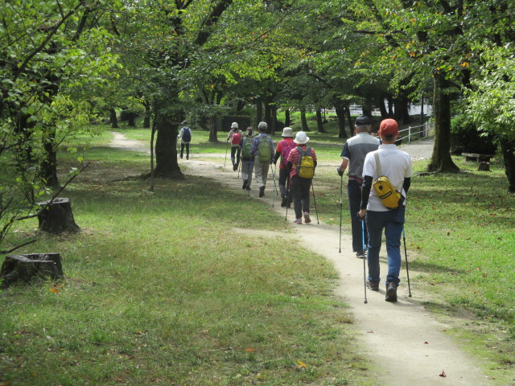
新牛田公園・牛田総合公園
森林セラピストと一緒に
ノルディック・ウォーク体験会
フォレストウォーク
【主催】 新牛田公園・牛田総合公園指定管理者(株)第一ビルサービス
【共催】 健康デザイン研究所 ㈱オール・オン・スポーツ
【後援】 広島市
5月22日（日）9:30～11:30
雨天順延
森林セラピストから植物のエピソードについてお話しを聞いたり五感を使って植物と触れ合う方法を体験しながら園内と周辺の自然の中を散策をします。 【案内人】 森林セラピスト 畑 博子
《アクセス》
▪アストラムライン「新牛田公園駅」下車すぐ
▪車でお越しの方は東区スポーツセンター駐車
場をご利用ください。（有料）
❑ 集合場所 新牛田公園管理センター前
❑ 集合時間 9時15分
❑ 参加費 ５００円/人（保険料含む）
❑ 参加者 森林の中を自分で元気に歩ける方ならどなたでもOK 定員 30名程度
希望者にはウォーキングポールを貸し出します。（無料）
❑ 申込み 参加を希望される方は裏面「参加申込書」に必要事項を記入して5月20日（金）
までにFAXまたは直接電話で申し込んでください。
❑ その他 ▪ 広島市高齢者いきいき活動ポイント手帳をお持ちの方は持参してください。
▪ 新型コロナウィルス感染予防対策（受付時の手指消毒、検温）にご協力
ください。
▪ 雨天中止の場合は、前日17:00に決定し電話で連絡します。
２時間まで、30分ごとに50円
２時間超え、30分ごとに100円
新牛田公園管理センター
広島市東区牛田新町1-8-5
TEL/FAX 082-224-2543
《お申込み・お問合せ先》
㈱オール・オン・スポーツ
広島市中区東千田町2-8-6 東千田ありみ1F TEL082-569-9300 FAX082-569-9320

Slide 2
フォレストウォーク
令和4年5月22日（日） 新牛田公園 参加申込書
ふりがな |  | 性別 | 男 女
お名前 |  | 年齢 | 才
ご住所 | （〒 ）
電話番号 | （ ） ー
■当日ポールをご持参になりますか？ （ はい いいえ ） ■ノルディック・ウォークの経験の有無 （ 有 無 ）
ふりがな |  | 性別 | 男 女
お名前 |  | 年齢 | 才
ご住所 | （〒 ）
電話番号 | （ ） ー
■当日ポールをご持参になりますか？ （ はい いいえ ） ■ノルディック・ウォークの経験の有無 （ 有 無 ）
ふりがな |  | 性別 | 男 女
お名前 |  | 年齢 | 才
ご住所 | （〒 ）
電話番号 | （ ） ー
■当日ポールをご持参になりますか？ （ はい いいえ ） ■ノルディック・ウォークの経験の有無 （ 有 無 ）
（注）ご記入いただいた個人情報は、参加受付と保険加入以外の目的で使用することはありません。
ただし、今後行われるイベントや講習会等のお知らせを送らせていただく場合もございますので予めご了承ください。
申込締め切り | 令和4年5月20日（金）
申込先（FAX送信先）
新牛田公園管理センター FAX ０８２-２２４-２５４３
㈱オール・オン・スポーツ FAX ０８２-５６９-９３２０

